Slide 1
§4.3高阶微分方程的降阶和幂级数解法

Slide 2
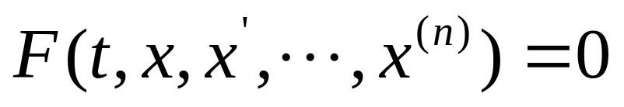
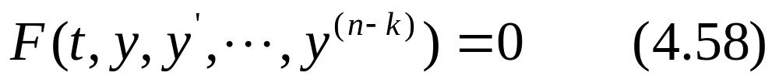
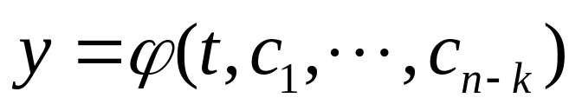
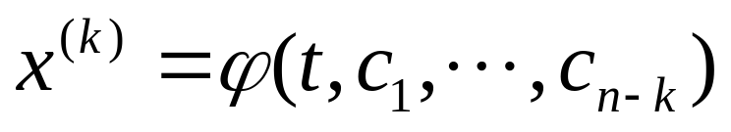
一、可降阶的一些方程类型
n阶微分方程的一般形式:
1 不显含未知函数x,
或更一般不显含未知函数及其直到k-1(k>1)阶导数的方程是
解得
即
积分

Slide 3
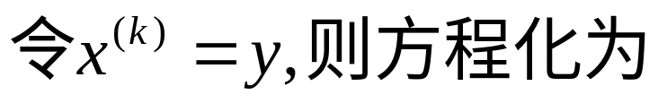
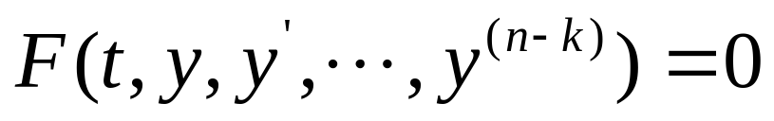
解题步骤:
第一步:
第二步:
求以上方程的通解
即
第三步:
对上式求k次积分,即得原方程的通解

Slide 4

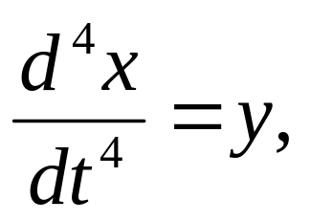
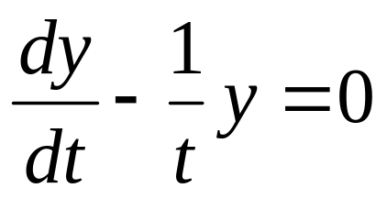

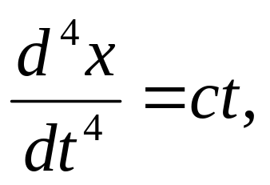
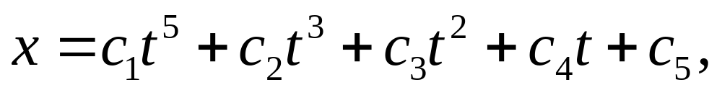
例1
解
令
则方程化为
这是一阶方程,其通解为
即有
对上式积分4次, 得原方程的通解为

Slide 5
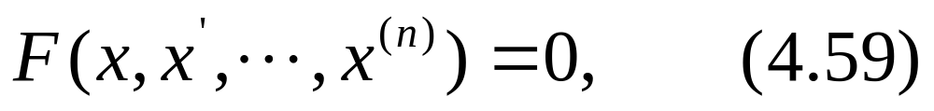
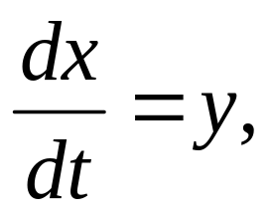
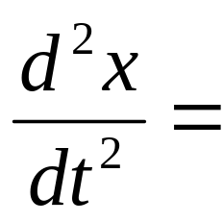
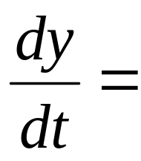
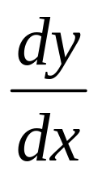
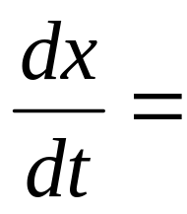
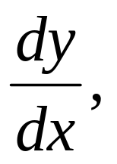

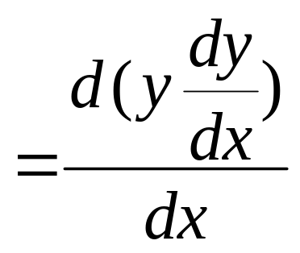
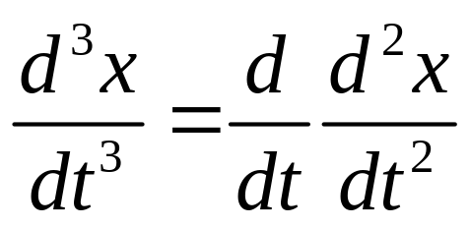
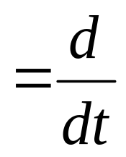
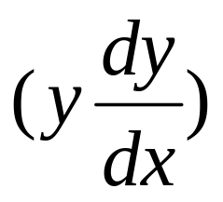
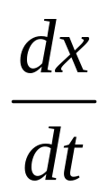
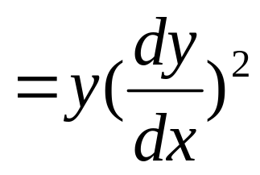
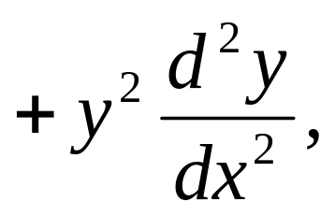
2 不显含自变量t的方程,
一般形式:
因为

Slide 6
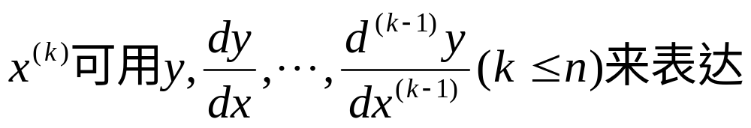
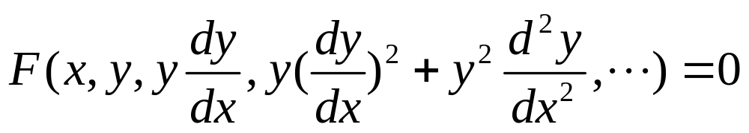
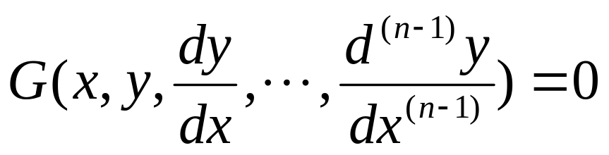
用数学归纳法易得:
将这些表达式代入(4.59)可得:
即有新方程
它比原方程降低一阶

Slide 7
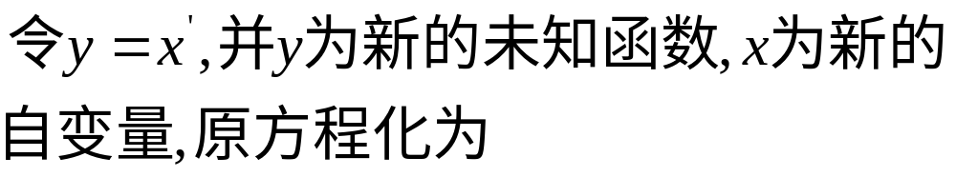
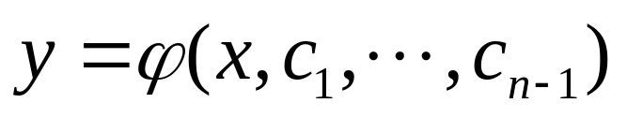
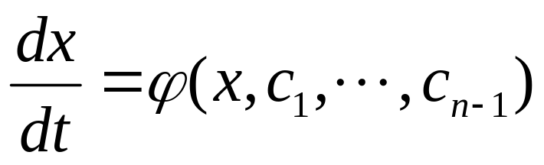
解题步骤:
第一步:
第二步:
求以上方程的通解
第三步:
解方程
即得原方程的通解

Slide 8

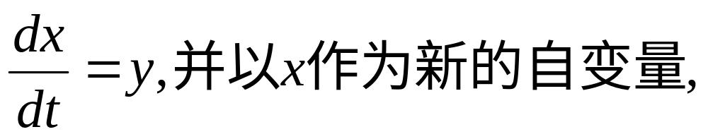
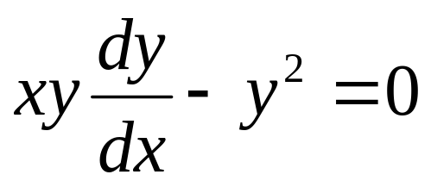
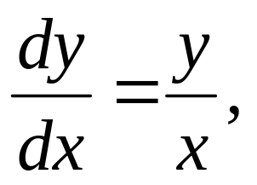
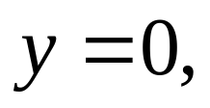
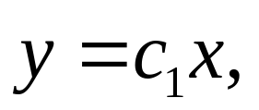
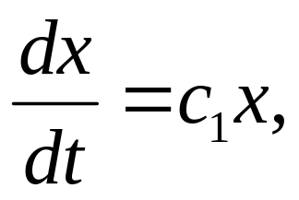
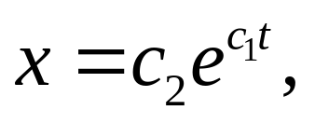
例2
解
令
则方程化为
从而可得
及
这两方程的全部解是
再代回原来变量得到
所以得原方程的通解为

Slide 9
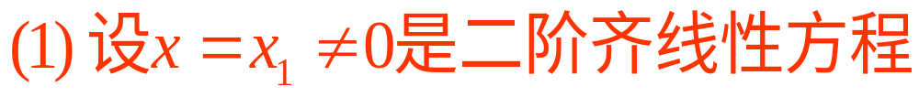
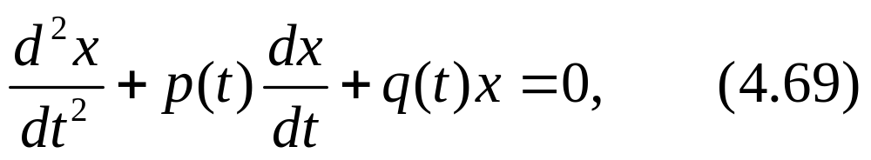
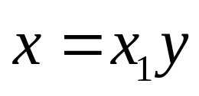
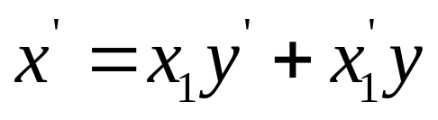
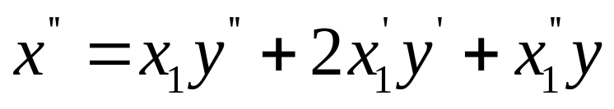
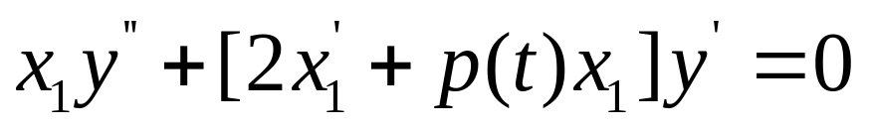
3 已知齐线性方程的非零特解,进行降阶
的非零解
令
则
代入(4.69)得
即

Slide 10
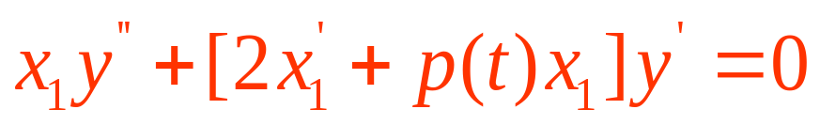
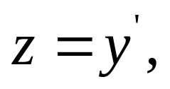
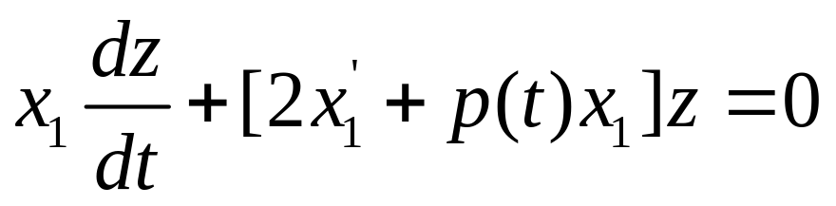
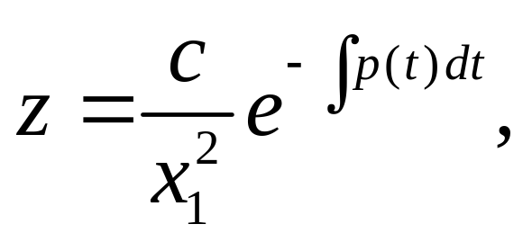
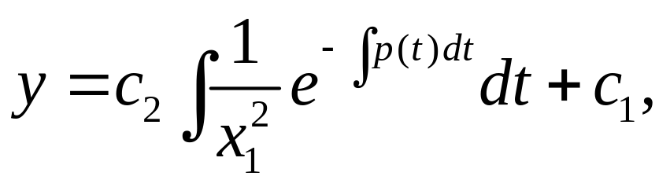
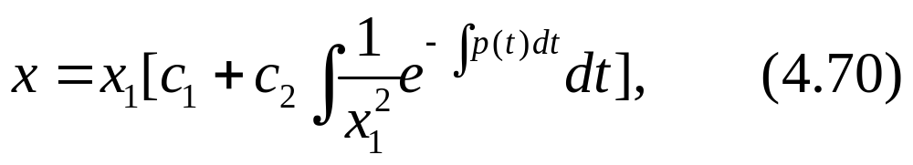

引入新的未知函数
方程变为
是一阶线性方程,解之得
则
因而

Slide 11
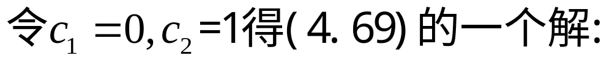



因此 (4.69)的通解为

Slide 12




解题步骤:
第一步:
第二步:
解之得
即

Slide 13
第三步:
第四步:
(4.69)的通解为
注
一般求(4.69)的解直接用公式(4.70)

Slide 14









例3
解
这里
由(4.70)得

Slide 16









代入(4.2)得

Slide 17







事实上

Slide 18








若
则
即
因此,对(4.67)仿以上做法,

Slide 19


Slide 20




二、二阶线性方程的幂级数解法
对二阶变系数齐线性方程
其求解问题,归结为寻求它的一个非零解.
用级数表示解?
下面考虑该方程及初始条件

Slide 21



定理10

Slide 22



定理11

Slide 23






例4
解
设级数
为方程的解,
由初始条件得:
因而
将它代入方程,合并同类项,并令各项系数等于零,得

Slide 24


















即
因而
也即

Slide 25



故方程的解为

Slide 26




例5
解
将方程改写为
易见,它满足定理11条件,且

Slide 27





将(4.75)代入(4.74)中,得

Slide 28













由(4.76)得
即

Slide 29







从而可得

Slide 30




因此(4.77)变为

Slide 31




若取
则可得(4.74)的另一个特解
由达朗贝尔判别法,对任x值(4.77),(4.78)收敛.

Slide 32





因而(4.74)的通解为
因此,不能象上面一样求得通解;
因此,(4.74)的通解为

Slide 33






例6
解
代入方程得

Slide 34


代回原来的变量得原方程的通解为

Slide 35
作业
P165 2,5,
P165 8,10

